Slide 1







CNN
21010469 김민경

Slide 2

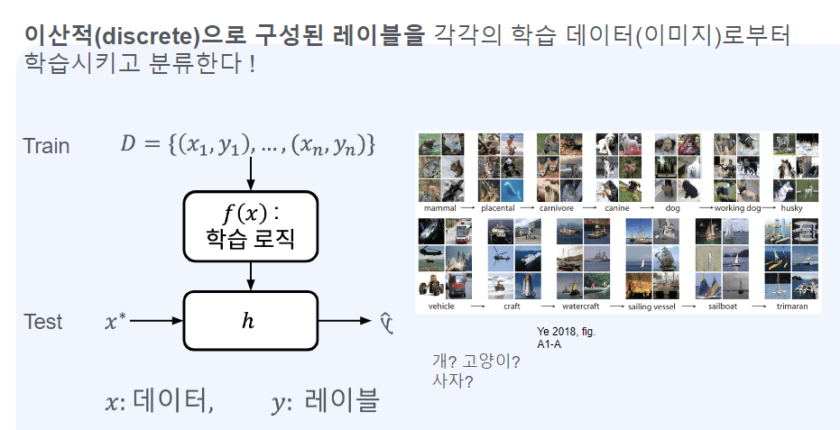
이미지 인식 (visual recognition)
02

Slide 3
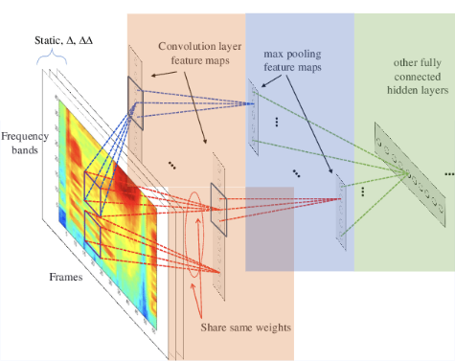

CNN의 구성요소
03

Slide 4
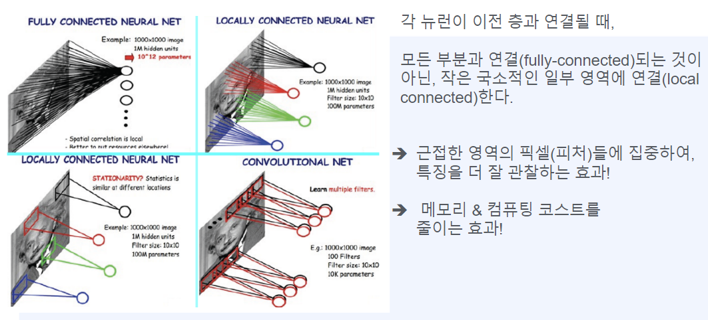
CNN의 구성요소
04

Slide 5
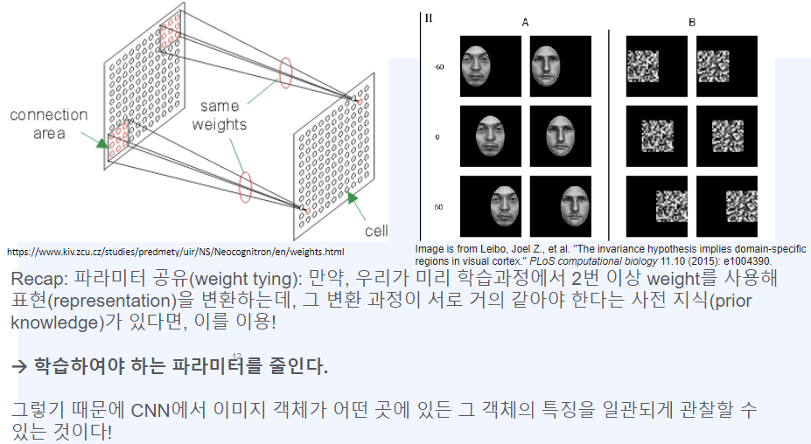
CNN의 구성요소
05

Slide 6
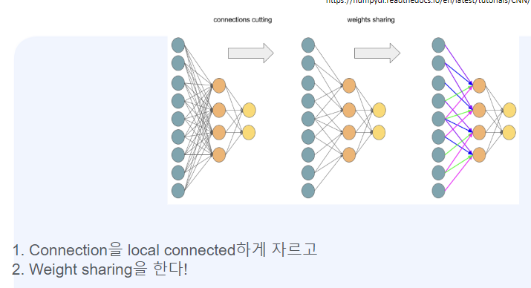
CNN과 MLP의 차이
06

Slide 7
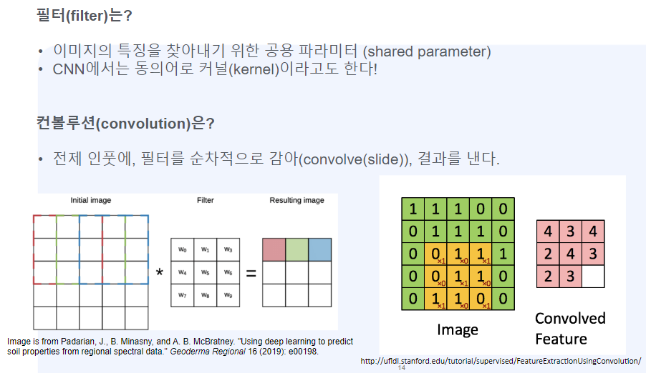
CNN의 구성요소 - filter
07

Slide 8
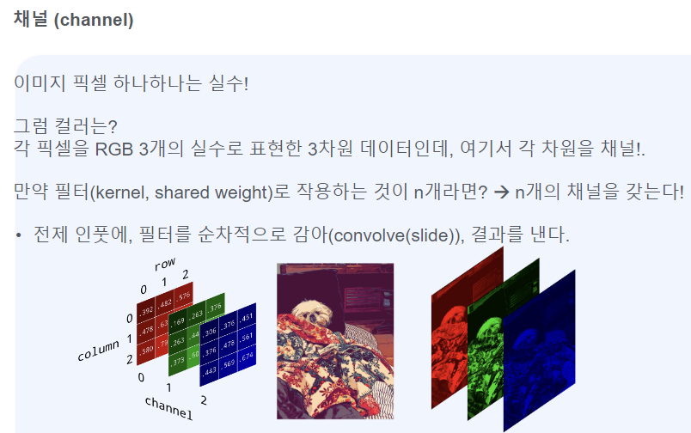
CNN의 구성요소 - channel
08

Slide 9
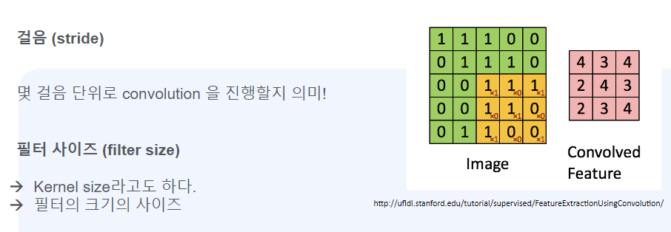
CNN의 구성요소 – stride, filter size
Stride = 1, filter size = 3x3
09

Slide 10
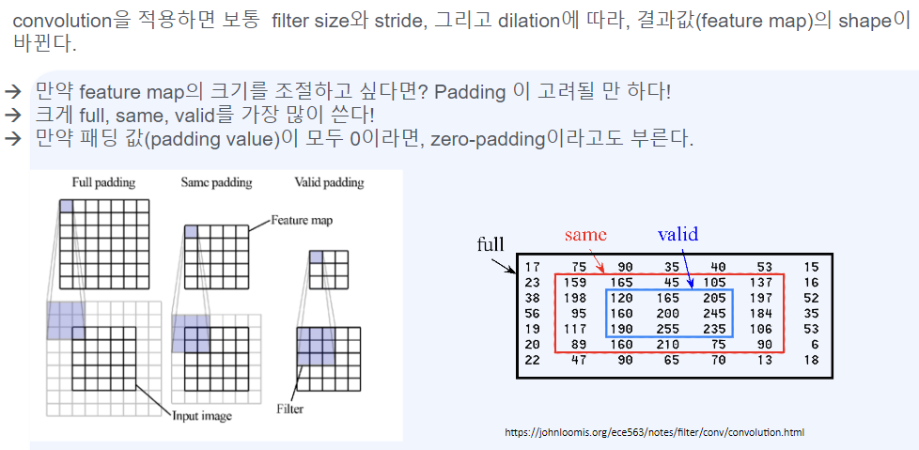
CNN의 구성요소 - padding
10

Slide 11
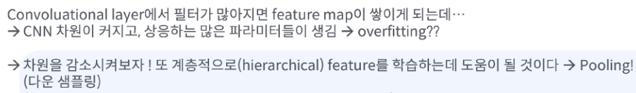
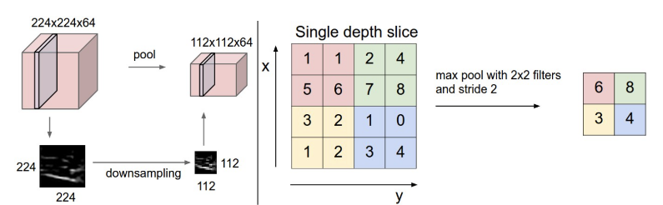
CNN의 구성요소 - pooling
11

Slide 12
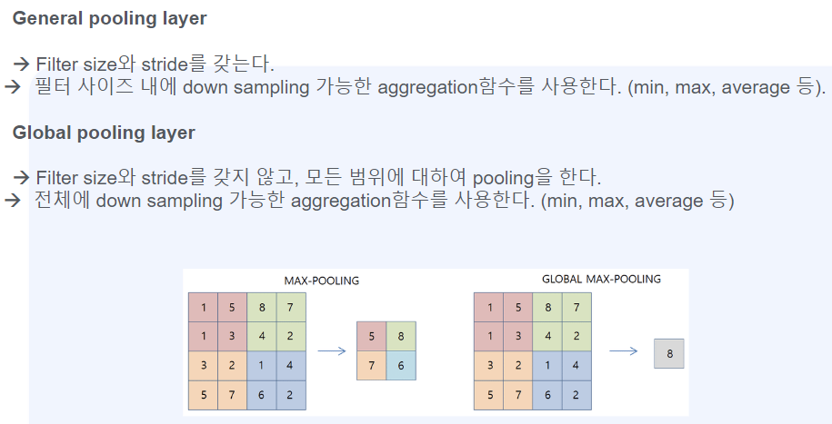
CNN의 구성요소 - pooling
12

Slide 13



THANKS FOR WATCHING

